Slide 1
Funciones hash y MAC basadas en AES
Luis Alejandro Pérez Sarmiento

Slide 2

¿Qué es una función hash?
Es una función que convierte entradas de tamaño arbitrario en salidas de un tamaño fijo.
Las funciones hash son usadas para asegurar la integridad de los mensajes comunicados.
La probabilidad de obtener dos salidas iguales a partir de entradas distintas es baja.

Slide 3
Propiedades de una función hash
Resistencia a colisiones: Dado distintas entradas es difícil que den la misma salida.
Resistencia de la preimagen: Dado un hash especifico es complicado saber que mensaje lo genero.
Resistencia de la segunda preimagen: Dado una entrada y salida especificas, es complicado encontrar otra entrada que genere la misma salida.

Slide 4


Probabilidad de colisión
La probabilidad de colisión de una función hash criptográfica se refiere a la probabilidad de que dos entradas distintas $x≠x^{′}$produzcan el mismo valor hash, es decir, que:
$$H\left(x\right)=H\left(x^{′}\right)$$
Para una función hash ideal con salida de $n$ bits, la probabilidad de colisión está relacionada con la paradoja del cumpleaños

Slide 5

$$\text{L}\text{í}\text{mite} \text{de} \text{la} \text{paradoja} \text{del} \text{cumplea}\text{ñ}\text{os}\text{.}\sqrt{2^{n}}$$
Función hash | Tamaño de salida n | Intentos esperados para la colisión
MD5 | 128 bits | 2^64
SHA-1 | 160 bits | 2^80
SHA-256 | 256 bits | 2^128
SHA-512 | 512 bits | 2^256

Slide 6

¿Qué es una MAC?
Un Código de Autenticación de Mensajes (MAC) es una función que toma como entrada un mensaje $m$ y una clave secreta $k$, y genera un código de autenticación (o tag) $T$, de manera que:
$$T={MAC}_{k}(m)$$
Algunas MAC están basadas en funciones hash.

Slide 7

¿Qué es una MAC?
El objetivo de un MAC es garantizar la autenticidad y la integridad del mensaje, es decir:
Autenticidad: Solo alguien que conoce la clave $k$ puede generar $t$.
Integridad: Si el mensaje es alterado, el MAC también cambia, y un receptor legítimo podrá detectar la modificación

Slide 8
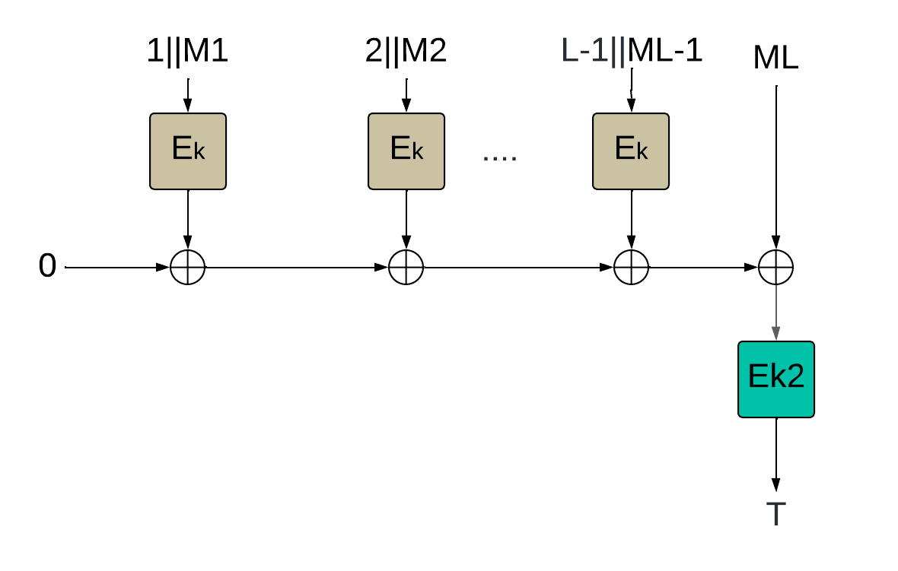
LightMAC

Slide 9
LightMAC
Usa una función PRP o superior, es decir un cifrador por bloques
Requiere dividir el mensaje en partes iguales
Usa un contador
Sigue la construcción Hash-then-PRP

Slide 10
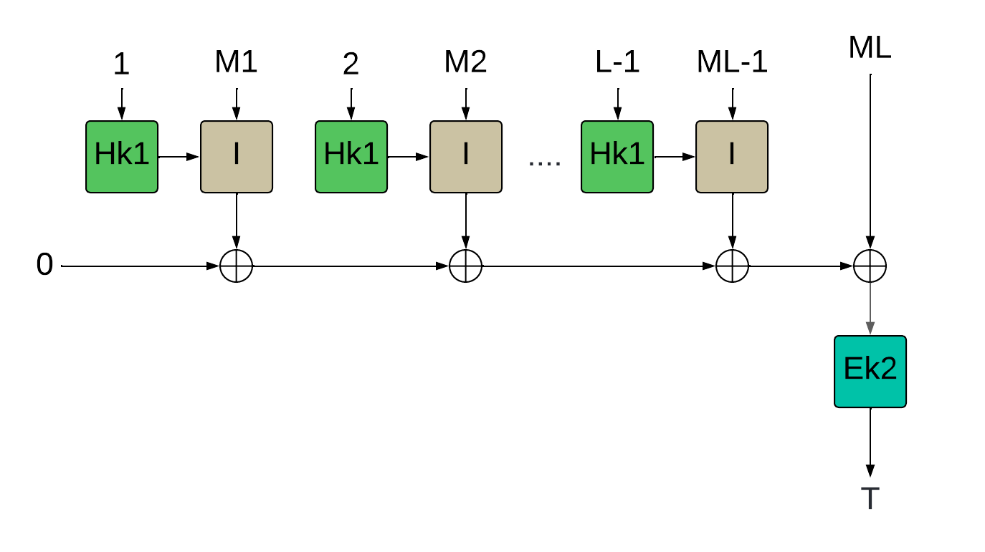
EliMAC

Slide 11
EliMAC
Usa una función H, donde H es una PRF o superior.
Usa una función I donde es una función AXU o superior.
Requiere dividir el mensaje en partes iguales.
Usa un contador.
Sigue la construcción Hash-then-PRP

Slide 12
¿Cuál es mejor?
EliMAC
LightMAC

Slide 13
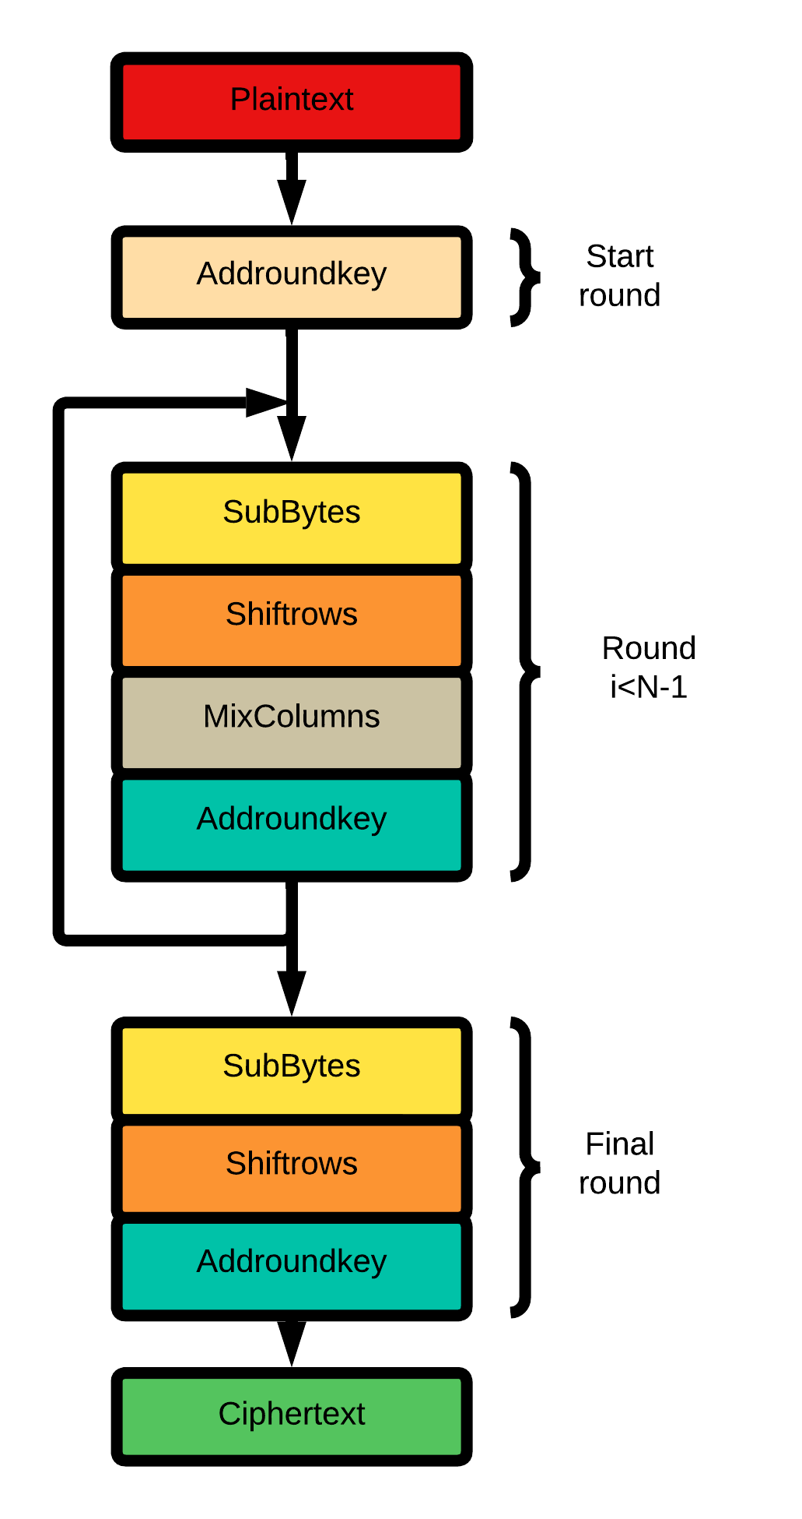
AES otra vez

Slide 14
Propiedades de AES
Local Imperfect Xor Universa (LIXU): Usando 1 o dos rondas de AES con llaves de 1 o 0 se puede obtener una función.
Almost Xor Universal: Al usar 4 rondas de AES se puede obtener una función AXU, la probabilidad de colisión depende si se usan o no llaves.
Pseudo Random Funtion (PRF): Al usar 7 o mas rondas de AES se considera una PRF siempre y cuando se usen llaves distintas.
Pseudo Random Permutation (PRP): Al usar 10 o mas rondas se obtiene una PRP. Es similar a una PRF, pero con la propiedad adicional de ser biyectiva.

Slide 15
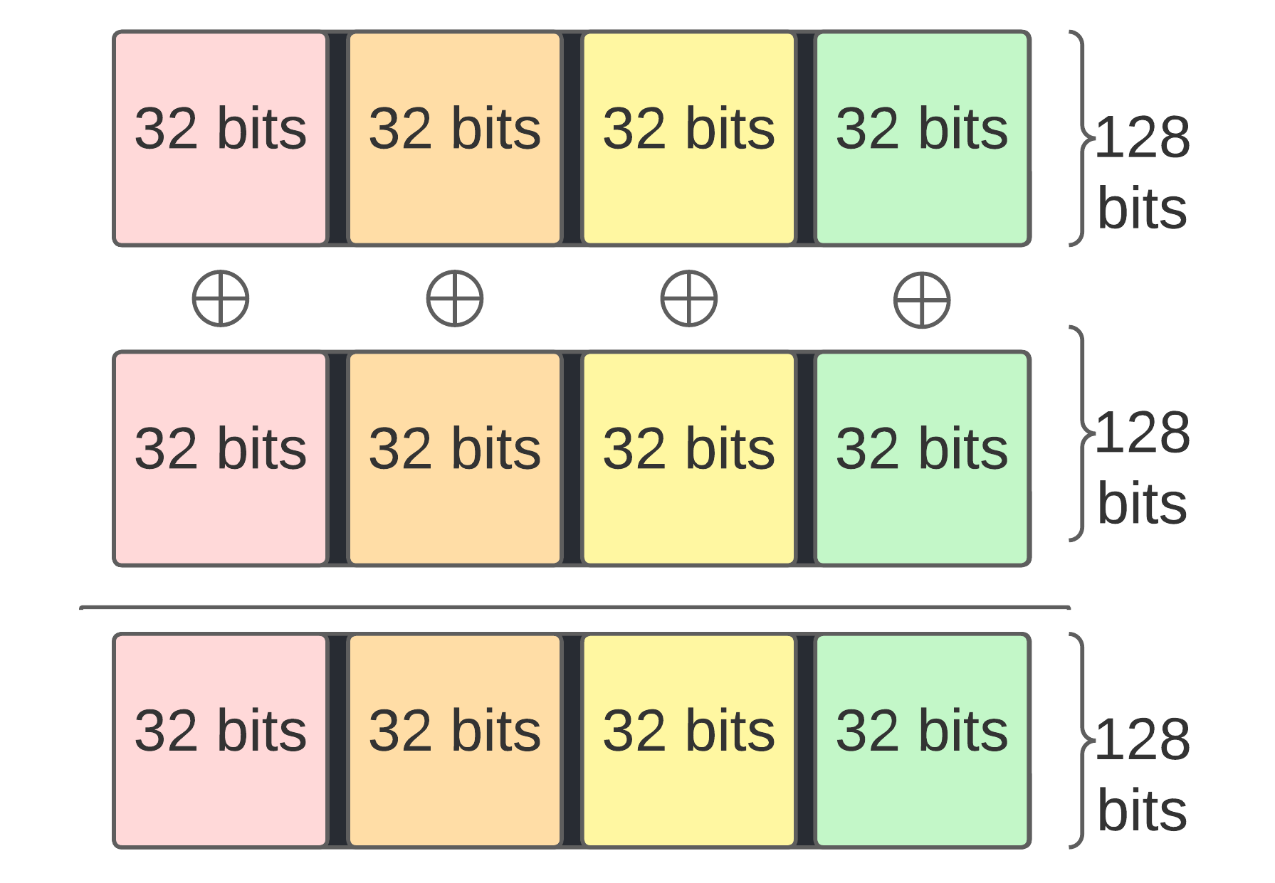
AES vectorizado
Son instrucciones vectoriales especificas de los procesadores
Permiten ejecutar AES de forma vectorizada
Existen dos conjuntos: ARMv8 y AVX.

Slide 16
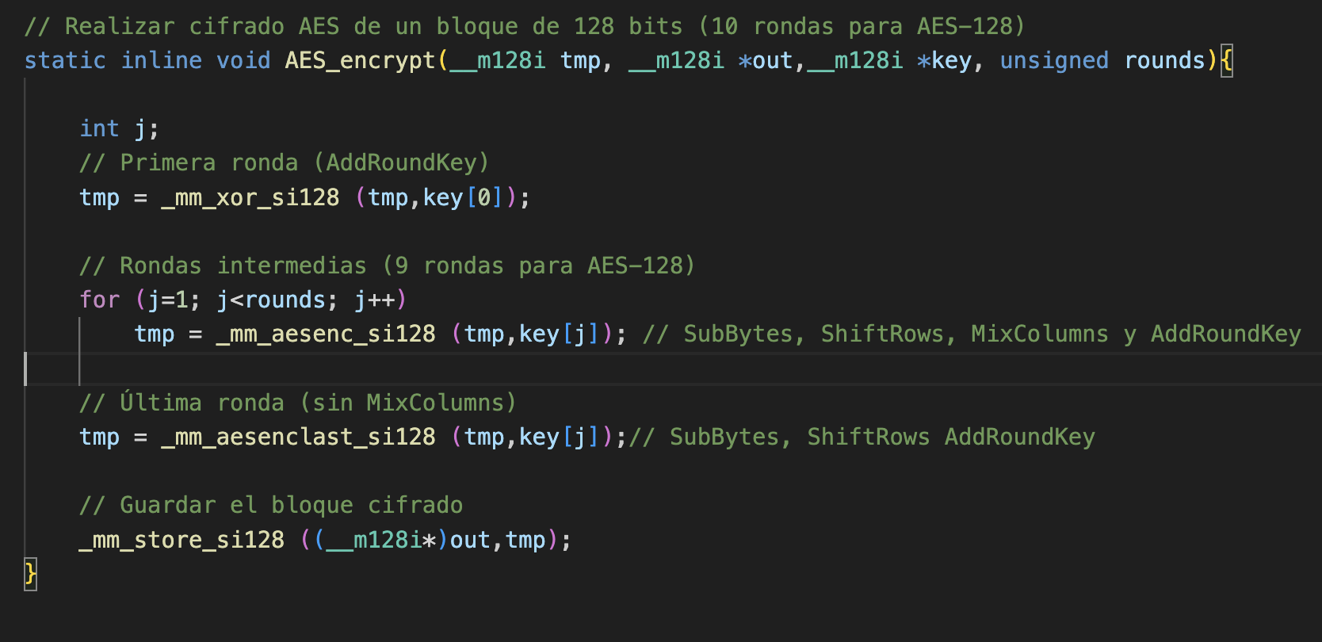
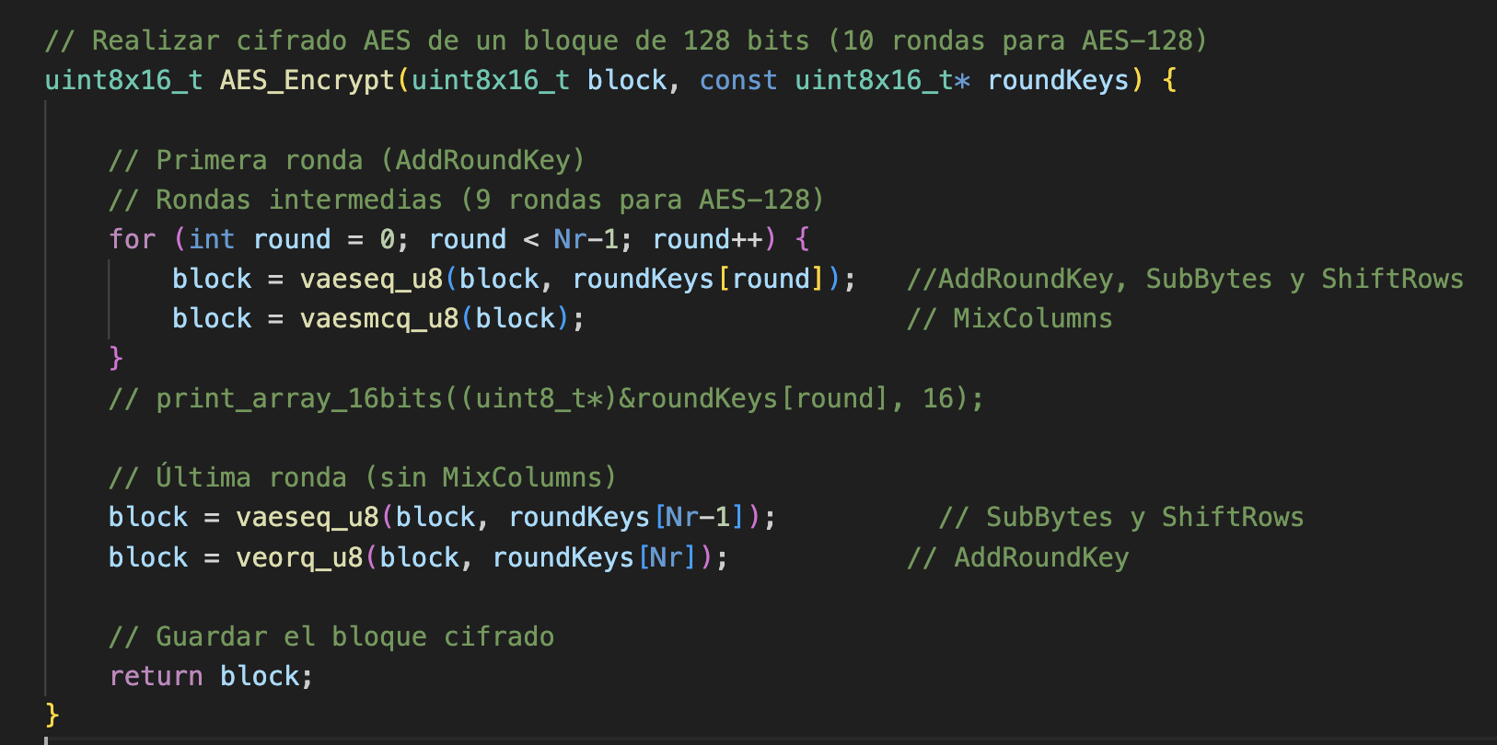
AES en software
ARM
AVX

Slide 17
ARM

Slide 18
AVX

Slide 19

Programar EliHASH

